Slide 1
Заявка 5 – Документ №11

Slide 2
Маркетинг
Мария Александровна Косухина
к.э.н., доц.
masha.kossukhina@mail.ru
Кафедра инновационного менеджмента, ауд. 5302
Часы консультаций: Среда, 10:00 – 11:00

Slide 3
Рынок

Slide 4
План
Кейс(емкость рынка);

Slide 5
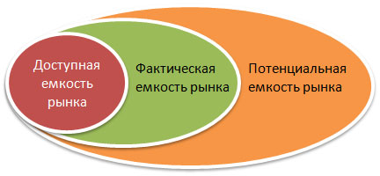
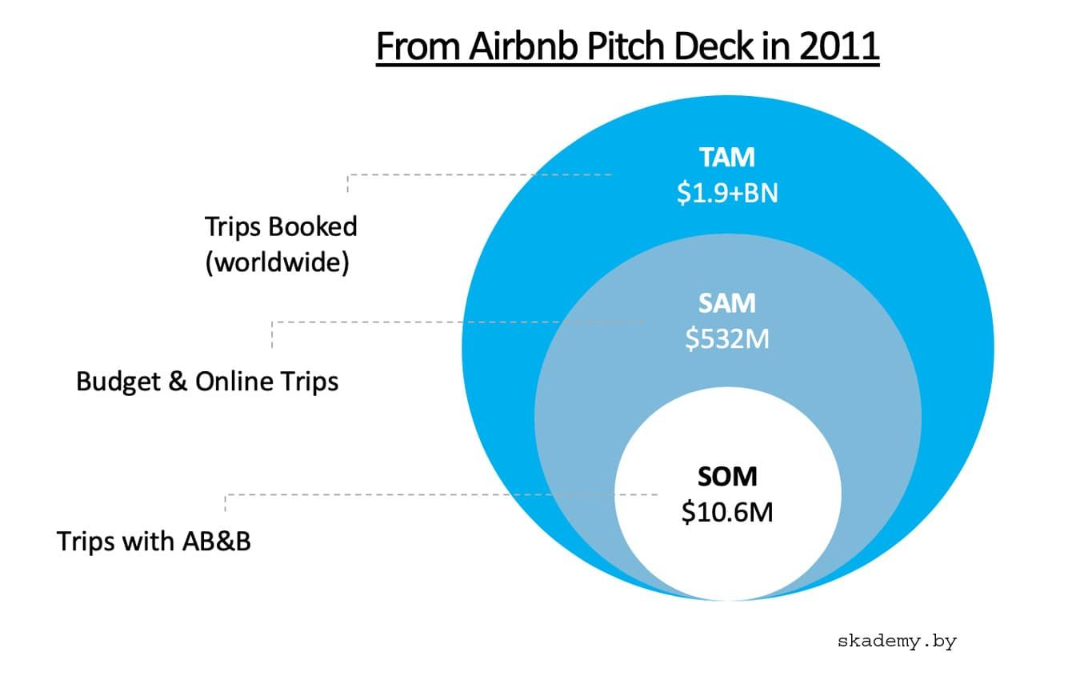
Виды ёмкости рынка

Slide 6
Откуда брать данные для расчета емкости рынка IT продуктов и услуг?
Готовые исследования аналитических агентств.
Статистические данные от агентств и государственных органов.
Поисковые запросы в Яндексе и Google (примерно 20% от целевых запросов со словом “купить” отражает объем рынка, и около 1-2% из них могут быть конвертированы в покупателей).
Google Trends позволяет проанализировать динамику интереса к продукту или услуге.
Опрос экспертов позволяет ориентировочно оценить гипотезы, отражающие поведение покупателей.

Slide 7
Откуда брать данные для расчета емкости рынка IT продуктов и услуг?
Использование кабинетов таргетированной рекламы социальных сетей VK, FB, Youtube. В настройках можно выбрать целевую аудиторию по интересам и геолокации и оценить ее объем.
LinkedIn для сектора b2b позволяет отфильтровать компании и специалистов по ключевым словам и геолокации.
Различные онлайн сервисы, анализирующие веб-приложения, мобильные приложения и тд.
Различные агрегаторы и маркетплейсы, размещающие продукты и услуги.
Платформы, где размещаются вакансии.

Slide 8
Алгоритм расчета ёмкости рынка. Кейс: приложение для изучения английского языка для школьников
Онлайн-школа английского языка хочет запустить приложение-игру для изучения школьниками английского языка.
Требуется оценить потенциальный спрос на такое приложение – возможное количество установок.
Параллельно школа будет тестировать удобные способы оплаты и определять эластичность цены в Сustdev интервью и опросах пользователей.

Slide 9
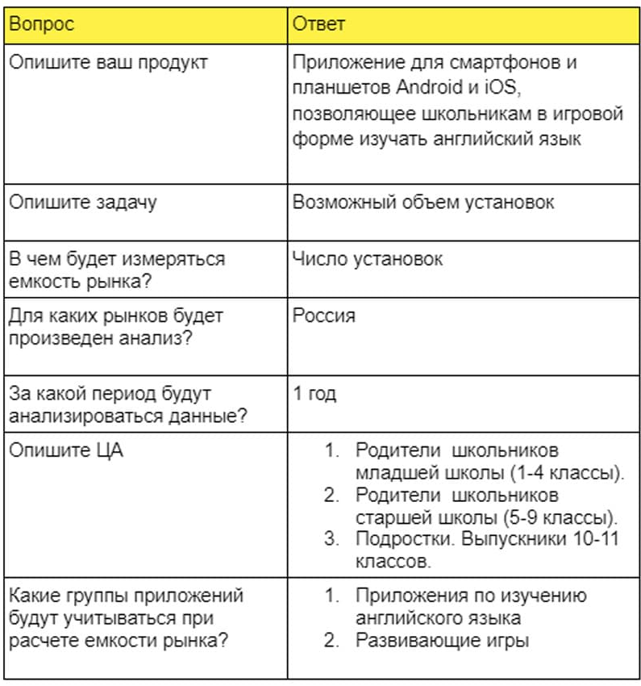
Алгоритм расчета ёмкости рынка. Кейс: приложение для изучения английского языка для школьников
Перед тем как приступить к анализу, зафиксируем задачу и основные параметры для ее исполнения. Для этого мы рекомендуем четко ответить на вопросы:

Slide 10
Алгоритм расчета ёмкости рынка. Кейс: приложение для изучения английского языка для школьников
Была собрана информация о рынке игровых развивающих приложений для детей за последний год из следующих источников:
При помощи сервиса Asomobile.net составили список схожих по тематике приложений.
Исследовали позиции в маркетах Google Play и AppStore похожих продуктов.
При помощи сервиса Sensor Tower и Asomobile.net сделали анализ о каждом продукте, получили данные по переходам и установкам в месяц в разрезе региона.
Собрали информацию о средней цене и способах монетизации по конкурентам.
Собрали статистические данные из публикаций Statista и др источников.
Проверили конкурентов по поисковой выдаче Google, Яндекс, проверили количество ключевых запросов.

Slide 11
Алгоритм расчета ёмкости рынка. Кейс: приложение для изучения английского языка для школьников
Проверили количество трафика, геолокацию и каналы привлечение трафика для веб-приложений конкурентов через Similarweb.
Собрали информацию по городам о количестве школьников, изучающих английский язык в разрезе выделенных ЦА.
Собрали информацию по городам о количестве пользователей мобильными устройствами Android, iOS.
Узнали среднестатическое количество детей в одной семье.

Slide 12
Маркетинговая среда

Slide 13
План лекции
Понятие маркетинговой среды.
5 сил Портера.
PEST – анализ.

Slide 14
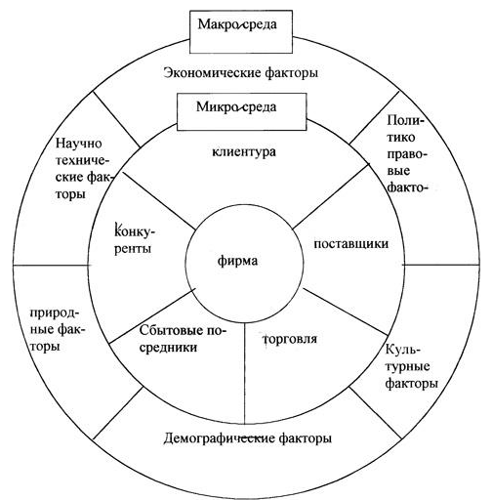
Понятие маркетинговой среды предприятия
Маркетинговая среда — это совокупность окружающих организацию явлений и сил, которые влияют на ее способность вести прибыльную деятельность.

Slide 15
Понятие маркетинговой среды
Маркетинговая среда
Внешняя
Макросреда
Микросреда
Внутренняя
Все объекты, факторы и явления, которые находятся за пределами организации, которые оказывают непосредственное
влияние на её деятельность.
Все, что касается самой компании, ее устройство и факторы, влияющие на развитие бизнеса изнутри.
Влияет на расстановку сил в бизнесе независимо от формы собственности, видов товаров и услуг или размера бизнеса
Ситуация, которая складывается на целевом рынке компании и включает поведение всех его участников.

Slide 16
Факторы маркетинговой среды
Факторы внутренней среды
Организационная структура компании.
Сотрудники организации
Маркетинговые возможности
Производственные возможности
Сбытовой потенциал организации.
Материальные и финансовые возможности
Факторы микросреды
Покупатели
Посредники и поставщики
Конкуренты
Контактные аудитории
Факторы макросреды
Политическая ситуация.
Законодательство.
Культурная сфера
Экономическая ситуация
Демографическая ситуация
Природные и географические условия
Научно-технический прогресс

Slide 17
5 сил Портера

Slide 18
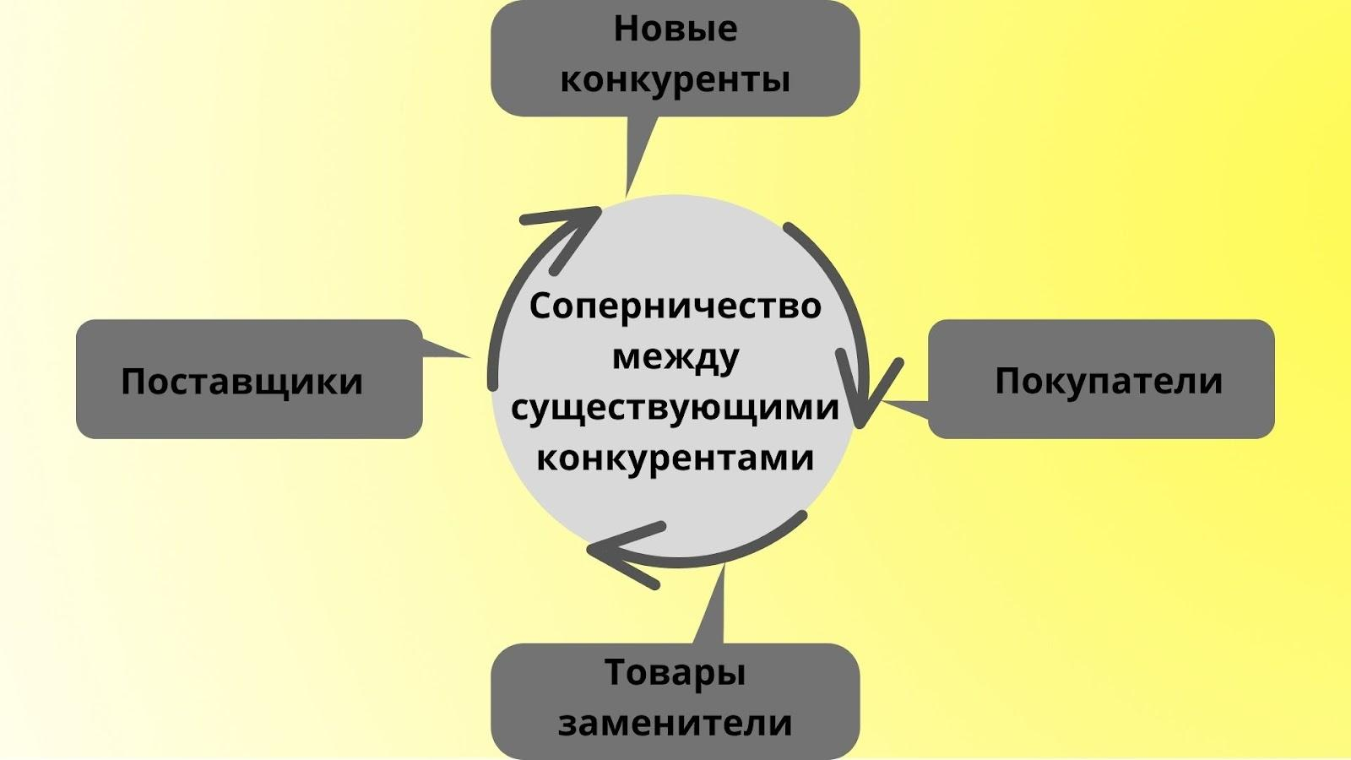
5 сил Портера

Slide 19
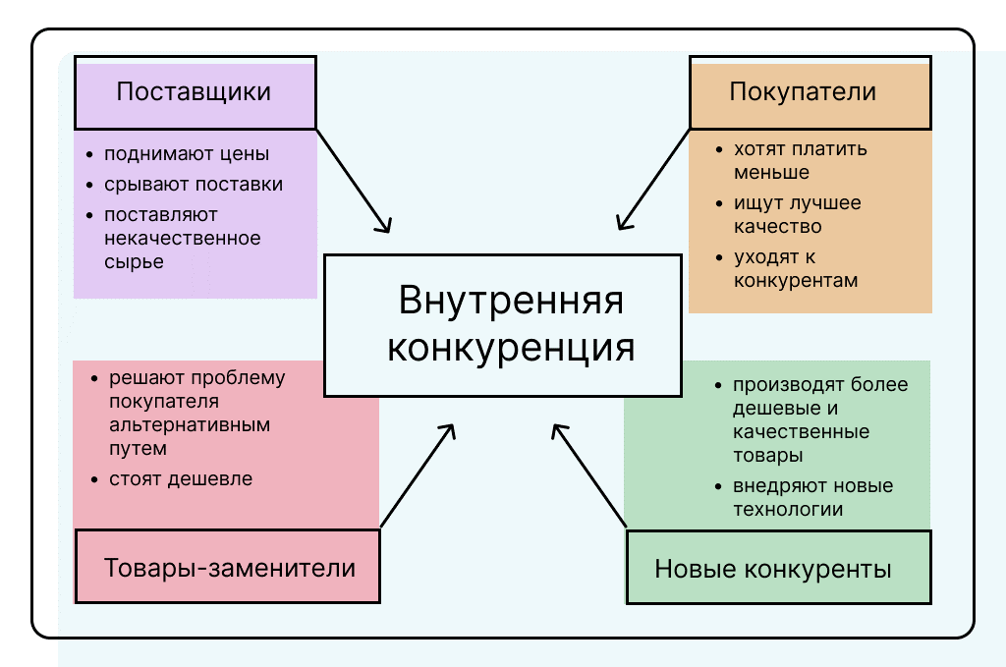
Суть концепции

Slide 20
Потенциальные участники рынка
На высокорентабельные рынки регулярно заходят перспективные новые участники, что приводит к падению прибыльности.
Снизить этот риск и сохранить свою долю в полном объеме можно за счет использования факторов или условий конкурентной среды отрасли, которые затрудняют начало работы новых предприятий на этом рынке.
Пытаясь зайти на рынок, новые участники могут занизить цены или провести агрессивную маркетинговую кампанию. Также компании-новички могут предложить поставщикам более выгодные цены и/или условия.
Требует ли рынок определенных знаний для того, чтобы преуспевать на нем? Если да, то это мешает входу новых участников на рынок.
Легко ли организовать бизнес на рынке? Много ли требуется финансовых вложений?
Важен ли брэнд на рынке? Если да, то создание брэнда может быть проблемой для новых участников.

Slide 21
Товары-заменители на рынке
Портер определил угрозу заменителя как наличие продукта из другой отрасли, который предлагает потребителю те же самые преимущества.
Товары-заменители дают людям возможность находить достойные альтернативы по цене или качеству. Это увеличивает конкуренцию, поскольку потребитель может легко отказаться от покупки одного продукта в пользу другого. Например, вместо подсолнечного масла купить оливковое из-за очевидных преимуществ второго для здоровья.
Легко ли потребителям переключиться на другой вид продукции или услугу? Больше ли преимуществ имеет продукция компании?

Slide 22
Сила поставщиков на рынке
Поставщики обеспечивают продавцам наличие сырья и других ресурсов для производства продуктов. Их рыночная власть существенно влияет на прибыль, поскольку стоимость сырья определяет итоговую цену готовой продукции.
Рыночная власть поставщиков высока при следующих условиях:
малое количество поставщиков;
отсутствие товаров-заменителей;
высокие издержки продавцов при замене поставщиков.
Бизнесу выгоднее работать в отрасли, где выбор поставщиков не ограничен, а переключение между ними приводит к снижению затрат.
Какова сила поставщиков на рынке? Слишком большая сила поставщиков делает рынок непривлекательным.
Как легко переключиться на поставщиков, которые предлагают эквивалентную или более высокого качества продукцию или услугу? Чем легче, тем лучше.

Slide 23
Сила потребителей на рынке
Анализ покупательской способности помогает оценить, насколько потребители влияют на стоимость и качество представленных на рынке продуктов.
Показатель можно считать высоким, если:
покупателей меньше, чем продавцов;
покупатель активно интересуется предложениями конкурентов, сотрудничает с разными продавцами, никого из них не ставит в приоритет;
среднестатистический покупатель заказывает стабильно большие объемы.
Сильные покупатели влияют на продавцов, требуют снижения стоимости и улучшения качества продуктов, из-за чего растут расходы на производство последних. Таким образом они делают отрасль более конкурентоспособной и снижает потенциальную прибыль продавца.
Какова сила (власть) потребителей на рынке? Слишком большая сила покупателей делает рынок непривлекательным.
Как много конкурентов предлагают тот же самый продукт или услугу? Легко ли потребителям переключиться на конкурента?

Slide 24
Конкуренция между существующими компаниями на рынке
Внутриотраслевая конкуренция влияет на способность игроков рынка достигать высокой прибыльности бизнеса. При максимальной степени соперничества конкуренты проявляют агрессию, развязывая самые настоящие маркетинговые и ценовые войны.
Всегда есть, за что бороться. Признанные в отрасли компании обладают такими конкурентными преимуществами, как постоянные клиенты, лучшие местоположения, налаженные поставки и хорошее понимание рынка.
Факторы, при которых соперничество между компаниями в отрасли станет усиливаться:
высокая конкуренция;
медленный рост или падение рынка;
низкодифференцированные продукты;
отсутствие приверженности бренду и/или легкость в смене продавца среди потребителей;
высокие издержки, связанные с особенностями продукта, например, небольшой срок хранения.
Есть ли место на рынке для всех компаний? Если да, в частности, если рынок расширяется, это повышает привлекательность.
Если рынок сужается, конкуренция может быть интенсивной, многие компании вынуждены будут покинуть рынок.

Slide 25
Барьеры входа на рынок
Барьеры входа на рынок – любые факторы и обстоятельства правового, организационного, технологического, экономического характера, препятствующие новым агентам вступить на данный рынок и на равных конкурировать с уже действующими там участниками.
Барьеры входа:
Структурного характера
Поведенческого характера
Связанные с сужением географических границ рынка, с возрастанием международной конкуренции в условиях ограниченного спроса
Вызванные действиями органов государственной власти

Slide 26
Классификация отраслей по уровню барьеров входа на рынок
Отрасли со свободным входом
Нет преимуществ действующих фирм по сравнению с потенциальными конкурентами
Цена на уровне предельных издержек
Отрасли с краткосрочными барьерами входа
Положительная экономическая прибыль фирм-старожилов в краткосрочном периоде
Преимущества старых фирм исчезают в долгосрочном периоде

Slide 27
Классификация отраслей по уровню барьеров входа на рынок
Отрасли с замедленным входом
Преимущества старых фирм перед новыми
Ценовая политика, препятствующая проникновению новых фирм на рынок (в результате – прибыль в долгосрочном периоде)
С течением времени небольшое число фирм может войти на рынок
Отрасли с блокированным входом
Вход новых фирм на рынок полностью блокирован старыми фирмами
Число фирм не меняется на протяжении очень длительных периодов времени

Slide 28
Виды барьеров входа - выхода
Нестратегические барьеры
Емкость рынка (ограниченность спроса)
Объем капитальных затрат (первоначальных инвестиций)
Абсолютное преимущество в издержках
Относительное преимущество в издержках
Административные барьеры
Состояние инфраструктуры рынка
Качество товара и репутация фирмы
Стратегические барьеры
Ценообразование, ограничивающее вход
Дополнительные инвестиции в оборудование
Продуктовая дифференциация
Долгосрочные контракты с поставщиками и потребителями

Slide 29
Барьеры входа на ИТ-рынок
Проблемы доступа к квалифицированным кадрам: для входа на ИТ-рынок необходимо иметь определенные технические знания и навыки, особенно в разработке программного обеспечения и обслуживании систем. Это может требовать значительных инвестиций в обучение или найме опытных специалистов.
Объем капитальных затрат: вход на ИТ-рынок может потребовать значительных финансовых ресурсов для разработки и запуска продукта или услуги, рекламы и маркетинга, а также для поддержания конкурентоспособности на рынке.
Узнаваемость бренда: установление сильного бренда может быть сложно для новых компаний, особенно на насыщенном ИТ-рынке. Брендовая репутация и узнаваемость могут сыграть важную роль в предпочтении потребителями одного продукта или услуги перед другим.

Slide 30
Барьеры входа на ИТ-рынок
Барьеры регулирования и лицензирования: некоторые сегменты ИТ-рынка могут иметь высокие юридические требования и лицензирование. Новым компаниям может потребоваться время и ресурсы для соответствия регуляторным нормам и получения необходимых разрешений.
Сетевой барьер: на ИТ-рынке часто очень важно иметь развитую сеть связей и партнерских отношений. Новым компаниям может быть сложно установить эти связи и войти в уже укоренившийся рынок.
Сложность масштабирования: разработка ИТ-продукта или услуги может быть сложной задачей, особенно с учетом растущих потребностей и ожиданий рынка. Новым компаниям может быть трудно масштабировать свои операции и инфраструктуру для удовлетворения этих требований.

Slide 31
Стратегии успеха
После завершения анализа приходит время выбора и реализации наиболее подходящей стратегии для дальнейшего ведения бизнеса. Для этой цели Майкл Портер вывел три общие стратегии, которые могут быть реализованы на любом рынке и компанией любого размера.
Фокусирование. Стратегия направлена на поиск менее конкурентной ниши. Эффективно на высококонкурентных рынках, на которые относительно легко зайти.
Управление затратами. Цель — увеличение доли рынка и прибыли за счет снижения себестоимости и продажной цены продукта. Эффективно, если имеет место риск снижение спроса.
Дифференцирование бренда. Стратегия предполагает повышение конкурентоспособности и ценности компании на рынке за счет улучшения качества продукции. Реализация потребует тщательной подготовки и эффективного маркетинга.

Slide 32
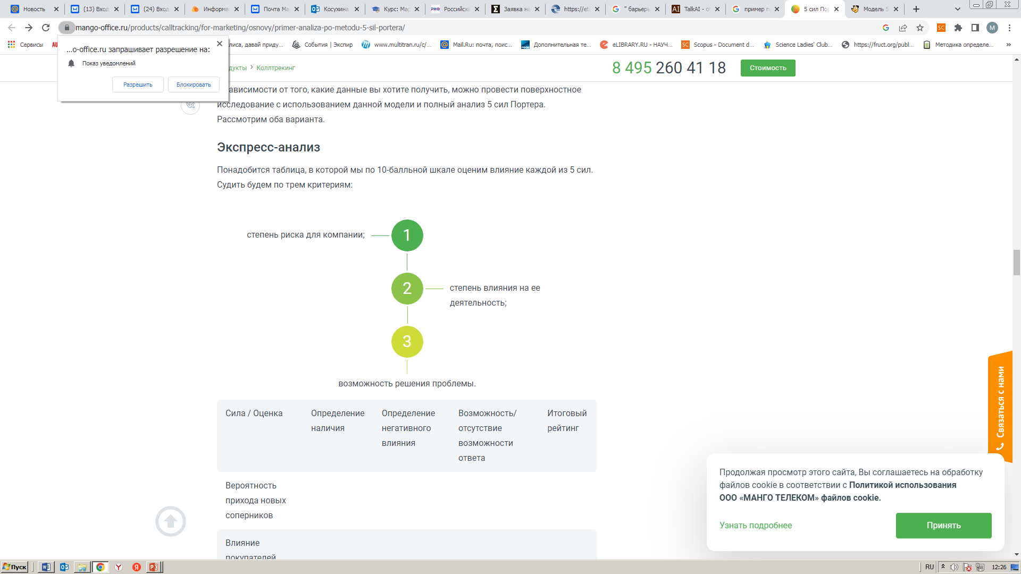

Пример
Сила / Оценка | Определение наличия | Определение негативного влияния | Возможность/отсутствие возможности ответа | Итоговый рейтинг
Вероятность прихода новых конкурентов
Влияние покупателей
Влияние поставщиков
Товары-заменители
Степень соперничества
по 10-балльной шкале оценим влияние каждой из 5 сил.
Итоговый балл
4 баллов | Низкая степень
5–8 баллов | Средняя степень
9–12 балла | Высокая степень

Slide 33
PEST- анализ

Slide 34
PEST- анализ
PEST анализ — простой и удобный метод для анализа макровнешней маркетинговой среды предприятия.
Методика PEST анализа используется для оценки ключевых рыночных тенденций отрасли, а результаты PEST анализа можно использовать для определения списка угроз и возможностей при составлении SWOT анализа компании.
PEST анализ является аббревиатурой следующих показателей отрасли: политические (Р), экономические (Е), социально — культурные (S) и технологические (Т).
PEST анализ является инструментом долгосрочного стратегического планирования и составляется на 3-5 лет вперед, с ежегодным обновлением данных.

Slide 35
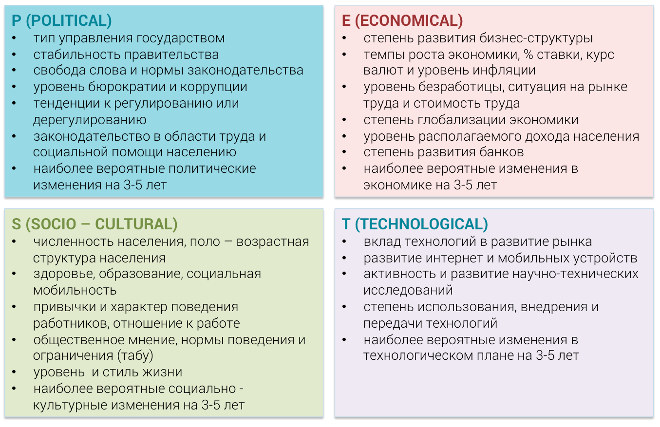
PEST- анализ
Может быть выполнен в виде матрицы из 4 квадрантов) или в табличной форме:

Slide 36
Основные факторы PEST анализа
P (Political) — факторы политико-правового окружения компании. При анализе политико — правового окружения отрасли, рынка или страны рекомендуется ответить на вопросы относительно ключевых изменений в области политической стабильности и правового регулирования.
E (Economical) — факторы экономического состояния рынка, характеризующие состояние экономики страны/ рынка, на котором функционирует компания: Динамика развития экономики — спад, рост, стагнация; Изменение курсов валют, стоимости капитала; Изменение уровня безработицы; Изменение уровня инфляции; Изменение располагаемого дохода на душу населения; Тенденции в банковской сфере.

Slide 37
Основные факторы PEST анализа
S (Socio — cultural) — факторы социального и культурного состояния рынка: изменение демографического состояния: движение населения (убыль или рост), поло-возрастная структура рынка, изменение расовой принадлежности; Уровень образованности населения, в том числе уровень квалифицированности кадров; Особенности менталитета, важные культурные ценности; Изменение социальных слоев населения; Изменение вкусов и предпочтений аудитории, устоявшиеся мифы и предубеждения
T (Technological) — факторы, характеризующие технологический прогресс в отрасли: Возможные изменения в ключевых технологиях, используемых на рынке (инновации в оборудовании, материалах, в бизнес-моделях и методах ведения бизнеса); Влияние интернет на развитие рынка; Влияние мобильных технологий на развитие рынка; Инновации в информационных технологиях, позволяющих более эффективно конкурировать на рынке.

Slide 38
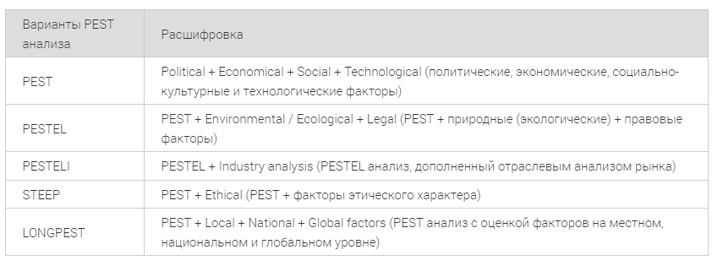
Расширенные варианты PEST анализа

Slide 39
Алгоритм PEST- анализа
Определение факторов, которые могут оказать влияние на продажи и прибыль компании.
Сбор информации по динамике и характеру изменения каждого фактора.
Анализ значимости и степени влияния каждого фактора.
Составление сводной таблицы PEST анализа.

Slide 40
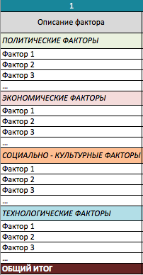
Шаг первый: определяем факторы для анализа
Первым шагом составьте перечень факторов, которые могут повлиять на продажи и прибыль компании в долгосрочной перспективе (3-5 лет). Разбейте эти факторы на 4 группы: политические, экономические, социально-культурные и технологические.

Slide 41
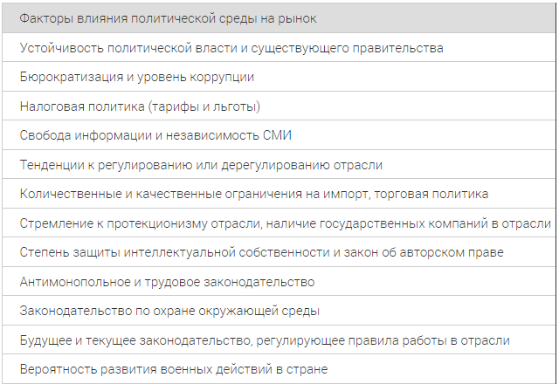
(P) POLITICAL — политические факторы внешней среды

Slide 42
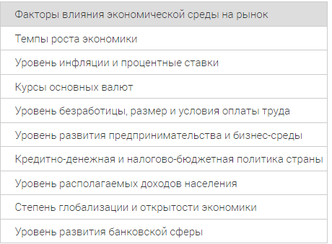
(E) ECONOMICAL — экономические факторы внешней среды

Slide 43
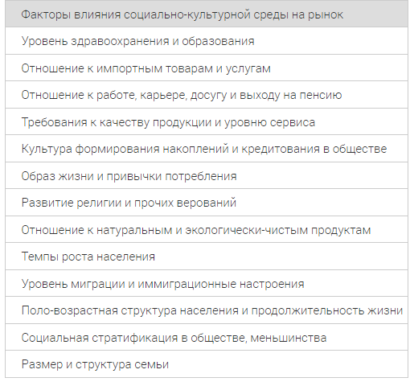
(S) SOCIO-CULTURAL — социально-культурные факторы внешней среды

Slide 44
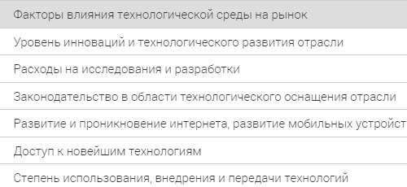
(T) TECHNOLOGICAL — технологические факторы внешней среды

Slide 45
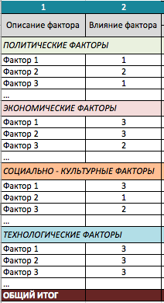
Шаг второй: определяем степень влияния факторов
После того, как все факторы, способные оказать влияние на продажи и прибыль компании выбраны, необходимо оценить силу влияния каждого фактора. Сила влияния фактора оценивается по шкале от 1 до 3, где:
1 — влияние фактора мало, любое изменение фактора практически не влияет на деятельность компании
2 — только значимое изменение фактора влияют на продажи и прибыль компании
3 — влияние фактора высоко, любые колебания вызывают значимые изменения в продажах и прибыли компании
ОБРАТИТЕ ВНИМАНИЕ! Факторы, которые совсем не влияют на деятельность компании, просто не включаются в таблицу. Оценка силы влияния фактора — это субъективная экспертная оценка.

Slide 46
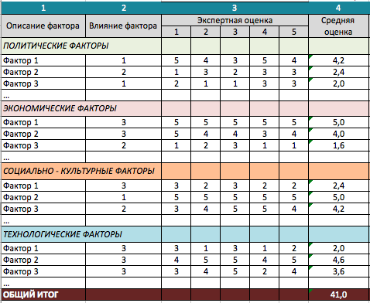
Шаг третий: проводим оценку вероятности изменения фактора
Вероятность колебаний оценивается по 5-ти бальной шкале, где 1 означает минимальную вероятность изменения фактора внешней среды, а 5 — максимальную вероятность.
Оценку лучше проводить не индивидуально, а среди круга людей, имеющих определенный опыт работы в отрасли и экспертизу в любом из направлений работы.
Где ошибка в примере ???????????????

Slide 47
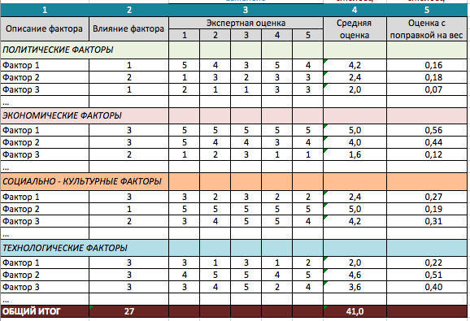
Шаг четвертый: оценка реальной значимости факторов
Реальная значимость позволяет оценить, насколько компании следует обращать внимание и контролировать фактор изменения внешний среды, и рассчитывается как вероятность изменения фактора, взвешенная на силу влияния этого фактора на деятельность компании.

Slide 48
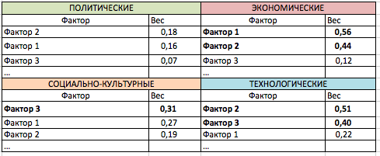
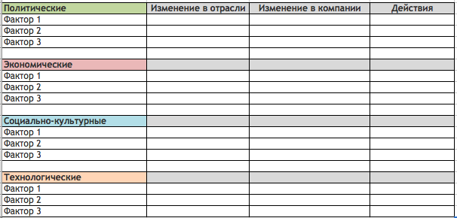
Шаг пятый: составление сводной таблицы PEST анализа
Завершающим шагом анализа является приведение всех расчетов в матричный вид. Все факторы в порядке убывания своей важности размещаются в следующей таблице:
Таблица PEST анализа — промежуточный вариант. Для того, чтобы завершить анализ, необходимо сделать выводы: по каждому фактору прописать воздействие фактора на отрасль, на компанию и спланировать программы, которые необходимо провести, чтобы снизить негативное влияние фактора и максимально использовать положительное влияние фактора на деятельность компании.

